Slide 1
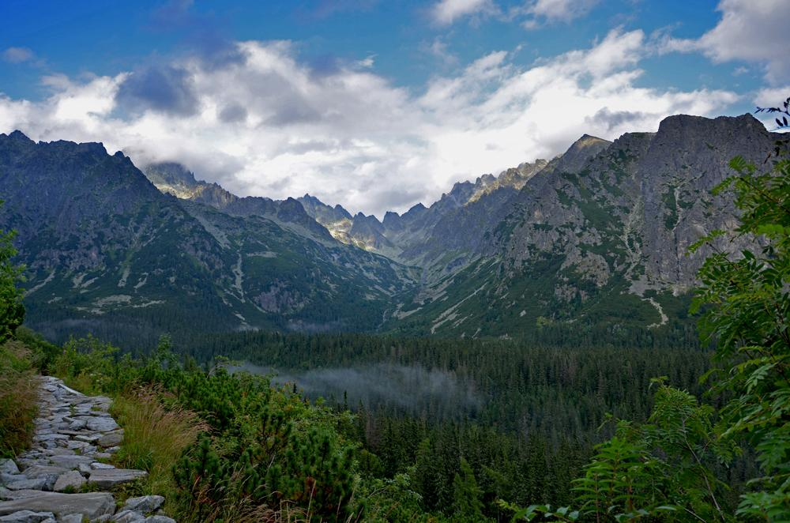
Кам’янець-Подільське Позашкільне навчально-виховне об’єднання Онлайн заняття Скелелазний район Словаччини Турніска
Підготував
Керівник гуртка «Туристичне скелелазіння»
Білий Віктор Георгійович

Slide 2
Мета заняття – ознайомити учнів із специфікою скелелазного району Турніска
Надати загальну характеристику району;
Визначити особливості підготовки та проведення спортивних зборів;
Описати місця проведення дозвілля у відпочинкові від тренувань дні.

Slide 3
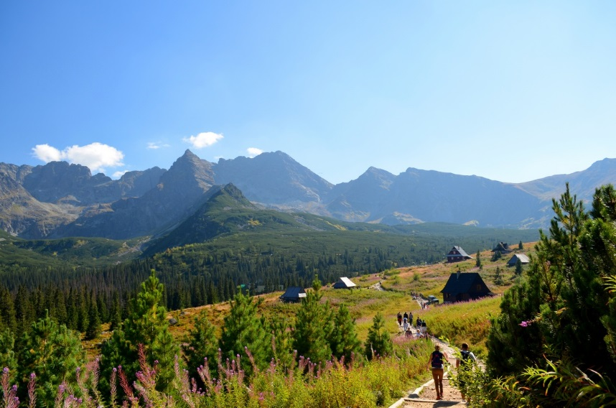
Гори Татри
На території Словаччини розташовані гори Татри, які є найвищою частиною Карпатських гір. Загальна площа Татр 785 кв.км., із них 75 % знаходиться у Словаччині. Найвища точка – гора Герлаховський щит, 2655 м, розташований на Словацькій території.

Slide 4
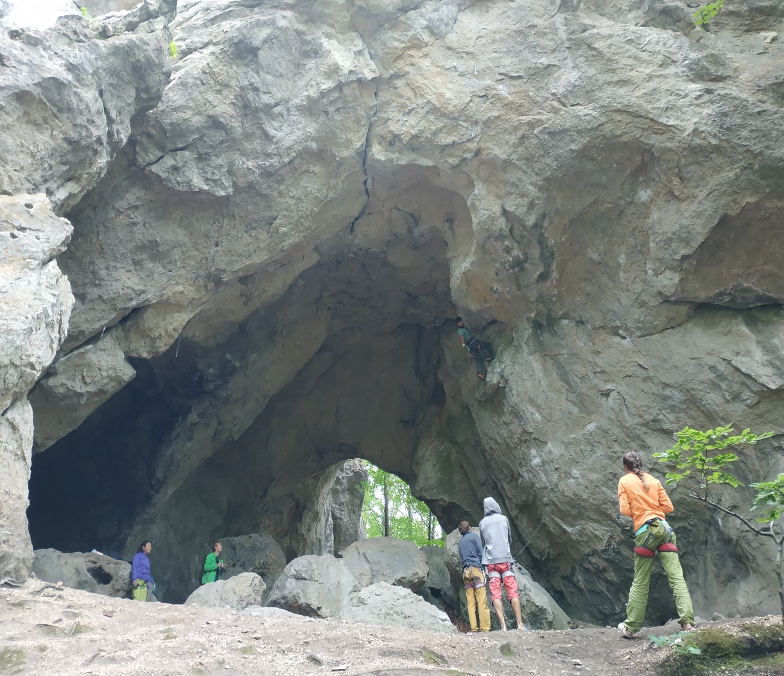
Скелелазний район Турніска: загальна характеристика
Татри поділяються на Східні та Західні. Скелелазний район Турніска, розташований у Східних Татрах, неподалік від містечка Кошице, що у східній частині Словаччини. Від українського кордону до Кошице 153 км.;
Сам район розташований в гірськім селищі Койсов, і від поселення до трас відстань у 2 км та незначний підйом;
Скелі з твердого вапняку, з вкрапленнями кристалічної гострої породи;
Складність маршрутів різноманітна, великий вибір трас від найпростіших 3-ї категорії складності до найважчих – 9-ї.

Slide 5
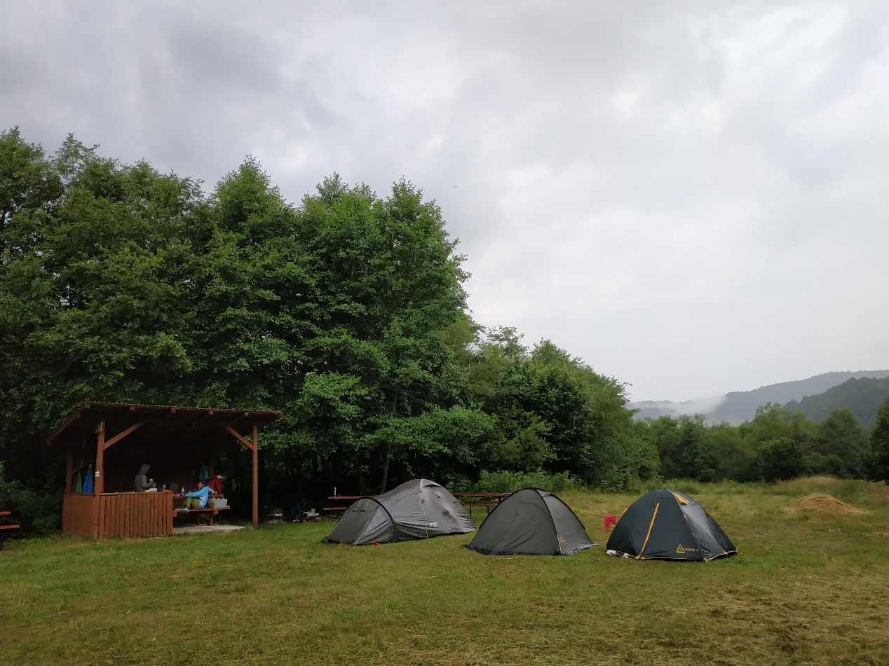
Проведення спортивних зборів у Турнісці
Спортивні збори організовані у Турнісці можуть бути корисними для відточення техніки лазіння на складність як для початківців, так і для професійних спортсменів.
Перш за все в організації зборів варто звернути увагу на клімат, який подібний до альпійського. Він відрізняється частими змінами погодних умов, значними коливаннями температур, значною хмарністю та кількістю опадів. Тож збори варто запланувати у найтеплішу пору року липень-серпень.
Необхідним спорядженням краще забезпечитись самостійно, оскільки орендувати в околицях району його необхідно.
Поруч із районом розташований зручний кемпінг із водоймою та досить просторою галявиною, тож існує можливість розбити табір та не винаймати житло.

Slide 6
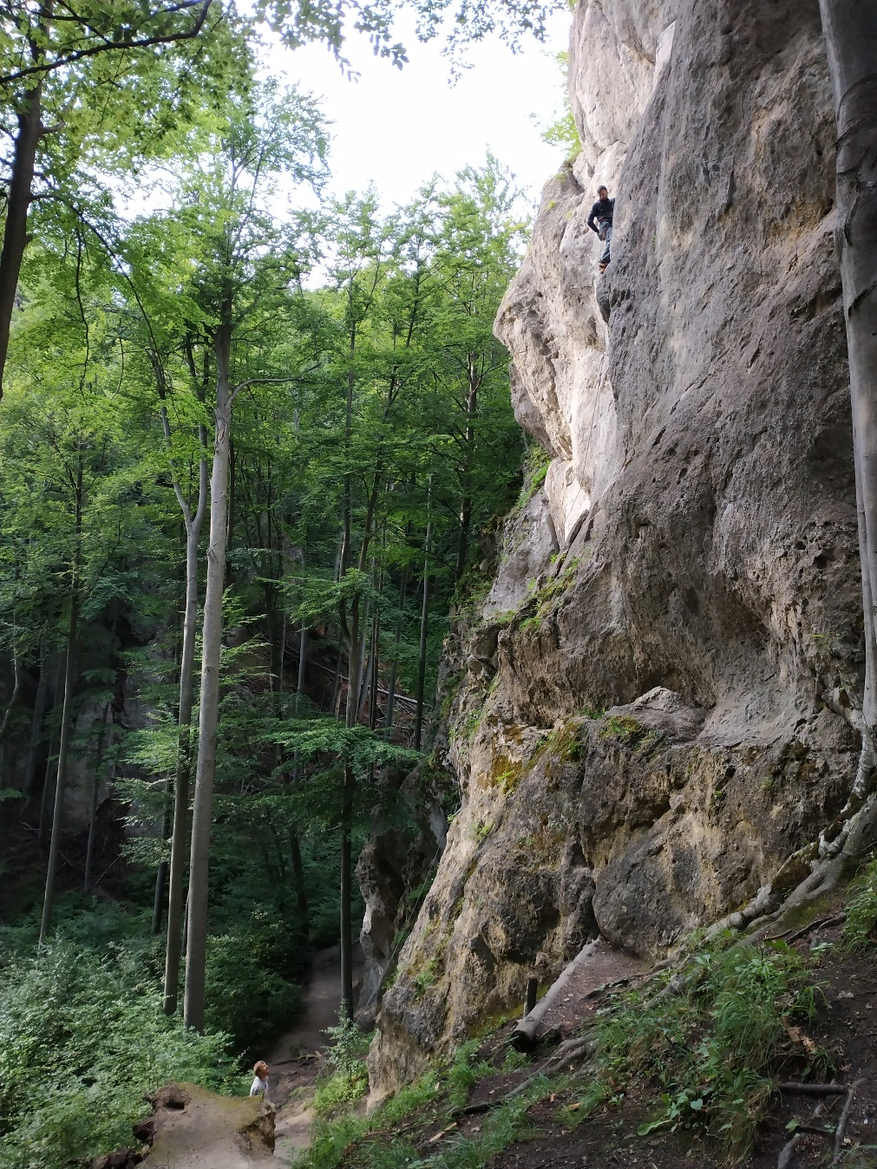
Проведення тренування
Район є досить компактним, на основних 7 скелях, які розташовані поруч пробиті усі основні траси для лазіння на складність.
Для визначення трас найліпше скористатись путівником по району, який потрібно попередньо завантажити;
Найважчі маршрути по нависанню розташовані у арці, 8 с – 9 а.
Маршрути категорії 3 – 4 відносно невисокі 4 – 5 метрів, що дозволяє створити майже безстресове для початківців тренування.
Графік проведення тренувань найоптимальніше 2 дні тренування/1 відпочинок.

Slide 7
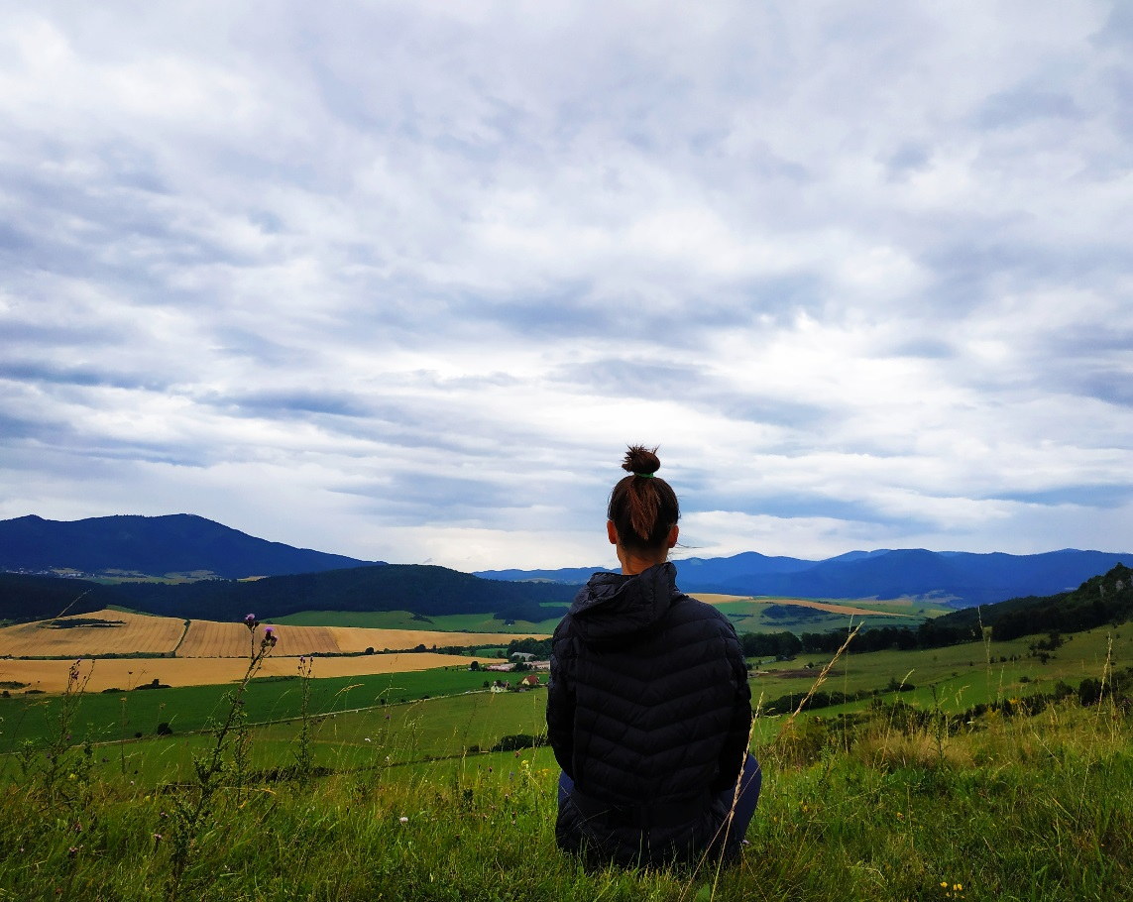
Організація дозвілля
Словаччина це прекрасна гірська країна, із миловидними селами у межигір’ях, стародавніми містечками та замками на височинах.
У день відпочинку варто здійснити прогулянку в гори, що від місця проживання (табору) не надто складно, прогулянка лісом, спостерігання гірських краєвидів посприяє оздоровленню та відновленню спортсменів.

Slide 8
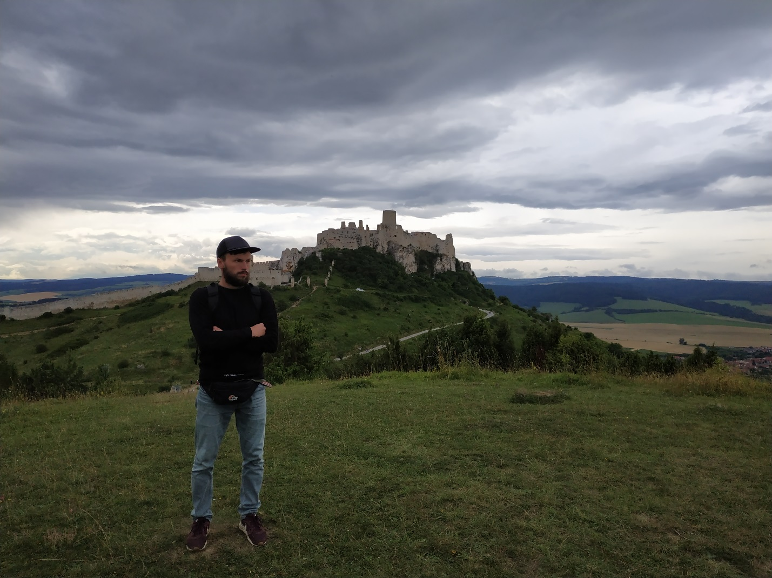
Організація дозвілля
Словаччина країна замків. Неподалік від Турніски, з а 50 км. розташований відомий середньовічний замок Спішський град пам'ятник Світової спадщини ЮНЕСКО. Замок зведено в XII столітті. В XV столітті власники замку Запольські звели тут безліч нових будівель. Саме тут народився угорський король Янош Запольяї.

Slide 9
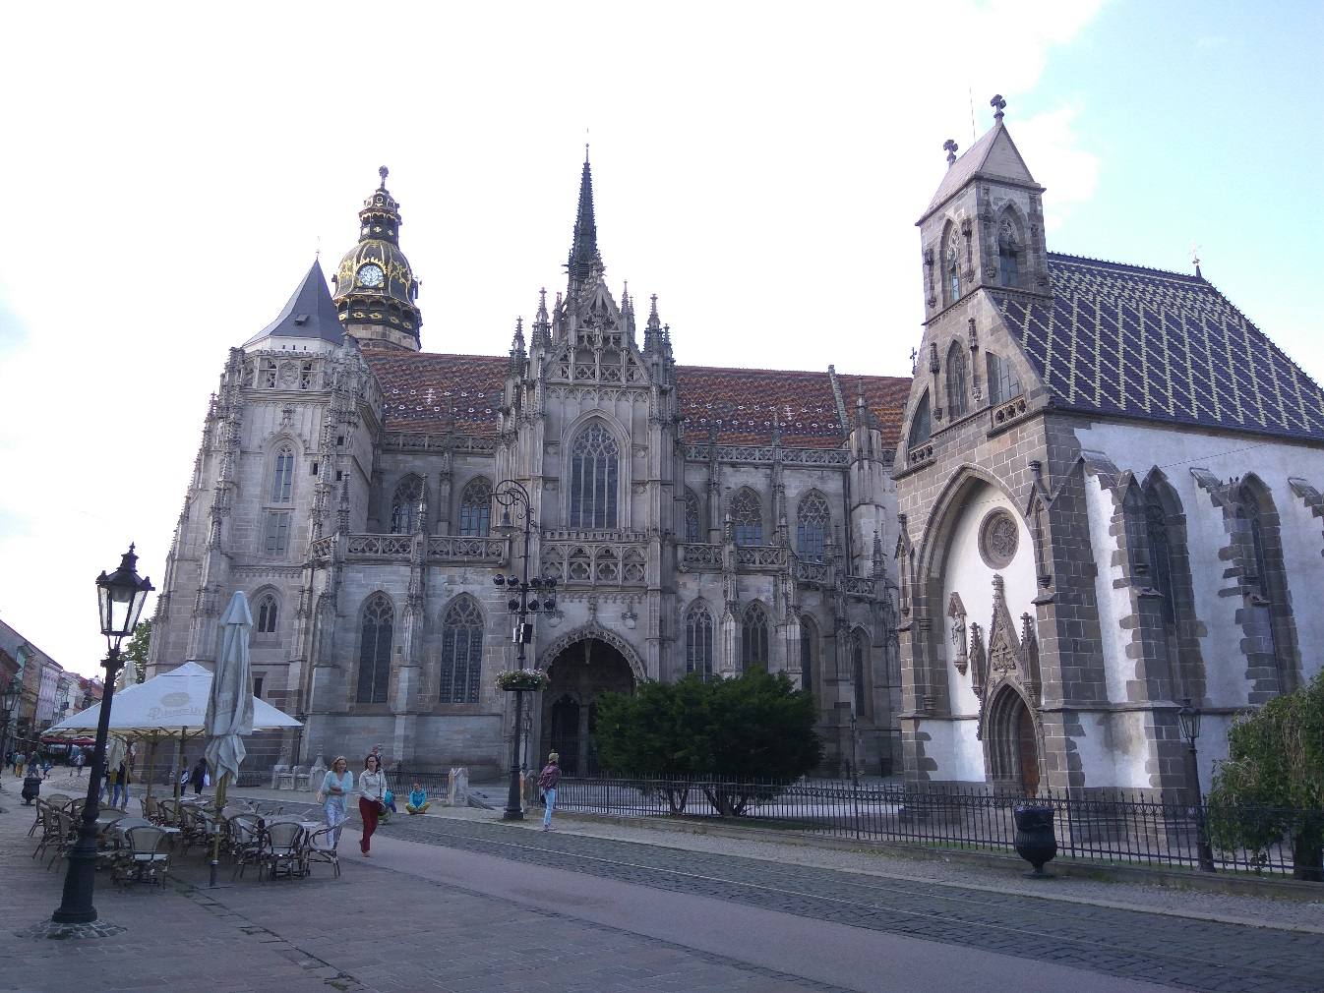
Організація дозвілля
Цікавою також може бути поїздка до містечка Кошице друге за розміром місто Словаччини, що лежить біля підніжжя гірського масиву Ч'єрн. а Гора в долині річки Горнад. Кошице – центр Кошицького краю та важливий торговельний й індустріальний центр Словаччини. У Кошице розташований Університет імені Павла Йозефа Шафарика та Технічний університет. Візитівкою міста є костел є Собор св. Єлизавети.

Slide 10
Висновки Гармонійний розвиток скелелаза спортсмена безпосередньо залежить від участі його у різноманітних спортивних зборах. Важливим є тренування навичок лазіння на природніх рельєфах, які не замінить жоден штучний. Турніска – скелелазний район, який сприяє вдосконаленню навичок уже професійних спортсменів, і допомагає розвиватись скелелазам-початківцям.

